Slide 1
Visitor

Slide 2
Visitor - motivace
Existující struktura typů
  PlainText
  BoldText
  Hyperlink
  ItalicText
  …
Mnoho nezávislých operací
  toHTML
  toPlainText
  toXML
  toBinary
  …..
Client
DocumentPart
PlainText
BoldText
Hyperlink
…
…
Notes:
jedna struktura typů se společným předkem
máme operace nad těmito typy

Slide 3
Visitor - motivace
Každá dvojice typ a operace má jiný kód
  BoldText, toHTML
  Hyperlink, toHTML
  BoldText, toPlainText
  ...
Implementace operace v jednom modulu
  BoldTextHTML
  PlainTextHTML
  HyperlinkHTML
  ...
Předpokládáme
  stabilní struktura typů (nejčastěji se společným předkem)
  přibývající operace
Notes:
každá dvojice má zpravidla jiný kód
operace můžou být nezávislé a vůbec spolu nesouviset, proto chceme implementace pro jednotlive operace sdružovat u sebe
chceme spíše přidávat další operace než přidávat prvky hierarchie

Slide 4
Visitor - motivace
Možné řešení bez visitoru - operace v třídách
Výhody
  jednoduché
  intuitivní
  kontrola za překladu
Nevýhody
  pracné přidávání metod
  funkčnost rozházená po třídách
  ve třídách je velké množství kódu
Client
DocumentPart
toHTML()
toXML()
toBinary()
…
PlainText
BoldText
Hyperlink
…
toHTML()
toXML()
toBinary()
toHTML()
toXML()
toBinary()
toHTML()
toXML()
toBinary()
…
Notes:
UML diagram intuitivního řešení
Toto řešení není příliš rozšiřitelné, při přidání nové akce nad strukturou objektů je nutné překompilovat kód jednotlivých tříd, proto toto řešení není vhodné při vytváření sdílené knihovny

Slide 5
Visitor - motivace
Možné řešení bez visitoru - špagetový kód
Výhody
  kód na jednom místě
Nevýhody
  nepřehledný, opakující se kód
  mnoho switch / if-else-if bloků
  přicházíme o kontrolu za překladu
void toHTML(List<DocumentPart> page){
foreach (DocumentPart part in page) {
if (pt is Plaintext) {
//...
}
else if (pt is BoldText) {
//...
}
else if (e is Hyperlink) {
//...
}
}
}
Notes:
kód na jednom místě, ale nepřehledný
používá se runtimová informace o typu, což může k vést k chybám, na které nás překladač zpravidla neupozorní

Slide 6
Visitor - motivace
BaseVisitor
Řešení s použitím Visitoru
visitPlainText(PlainText o)
visitBoldText(BoldText o)
visitHyperlink(Hyperlink o)
Potomci Visitora jednoduše přidávají další operace bez nutnosti změny v implementaci struktury typů.
HTMLVisitor
BinaryVisitor
visitPlainText(PlainText o)
visitBoldText(BoldText o)
visitHyperlink(Hyperlink o)
visitPlainText(PlainText o)
visitBoldText(BoldText o)
visitHyperlink(Hyperlink o)
Každý uzel v metodě accept zavolá metodu Visitora
určenou pro jeho typ
Object structure
(Traverser)
DocumentPart
accept(BaseVisitor v)
PlainText
BoldText
Hyperlink
accept(BaseVisitor v)
accept(BaseVisitor v)
accept(BaseVisitor v)
v.visitPlainText(this);
v.visitBoldText(this);
v.visitHyperlink(this);
Notes:
-řešení motivačního příkladu
objekty hierarchie mají metodu accept, které je předán visitor. Metoda accept zavolá správnou metodu na visitoru, která vykoná správnou akci pro daný prvek hierarchie
metody operace se pro všechny třídy hierarchie nachází v jedné třídě

Slide 7
Visitor
Visitor obecně
Client
Visitor
visitA(ElementA)
visitB(ElementB)
Visitor1
Visitor2
visitA(ElementA)
visitB(ElementB)
visitA(ElementA)
visitB(ElementB)
Object structure
(Traverser)
AbstractElement
accept(Visitor)
ElementA
ElementB
accept(Visitor)
accept(Visitor)
v.visitA(this);
v.visitB(this);
Notes:
- dvě různé typové hierarchie
- traverser volá funkci accept na konkrétním elementu a předává mu konkrétní visitor, traverser toto udělá se všemi prvky v datové struktury
- za povšimnutí stojí, že dílčí operace traverseru je vlastně double-dispatch technika, elementy a visitory zpravidla uchováme pomocí ukazatelů na bázovou třídu

Slide 8
Visitor - účastníci
Přehled účastníků
  AbstractElement
    interface (nebo abstraktní třída) pro typy, které mohou být navštíveny Visitorem
    definuje abstraktní metodu accept
  ElementA, ElementB
    konkrétní elementy odvozené od AbstractElement
    implementují metodu accept (volá visit určenou pro svůj typ)
  Object structure (traverser)
    umí procházet strukturu elementů
    na každém elementu zavolá metodu accept
  Visitor
    interface (nebo abstraktní třída), který je implementován konkrétními Visitory
    definuje metody visit pro všechny typy elementů
      může využívat i overloading funkcí:
      Visit( ElementA );
      Visit( ElementB );
  Visitor1, Visitor2
    konkrétní Visitory (implementují rozhraní Visitor)
    přidávají novou funkcionalitu do existující struktury

Slide 9
Visitor - procházení struktury
Jakým způsobem lze procházet strukturu objektů visitorem?
Kde bude kód řídící průchod umístěn:
  klient
    více práce pro klienta
    klient má možnost plně řídit, koho Visitor navštíví
  struktura
    rekurzivní volání metody accept na potomky
    při použití vzoru Composite
  Iterator
    nelze použít, pokud objekty nemají společného předka
    kód na procházení je na jediném místě
  Visitor
    elementy struktury nemusí mít společného předka
    komplexnější algoritmy průchodu strukturou
    duplikace kódu na procházení v každém Visitoru

Slide 10
Visitor
Client
Visitor
visitA(ElementA)
visitB(ElementB)
Visitor1
Visitor2
visitA(ElementA)
visitB(ElementB)
visitA(ElementA)
visitB(ElementB)
Object structure
(Traverser)
AbstractElement
accept(Visitor)
ElementA
ElementB
accept(Visitor)
accept(Visitor)
v.visitA(this);
v.visitB(this);

Slide 11
Visitor
Client
Visitor
visitA(ElementA)
visitB(ElementB)
Visitor1
Visitor2
visitA(ElementA)
visitB(ElementB)
visitA(ElementA)
visitB(ElementB)
Object structure
(Traverser)
AbstractElement
accept(Visitor)
ElementA
ElementB
accept(Visitor)
accept(Visitor)
v.visitA(this);
v.visitB(this);

Slide 12
Visitor
Client
Visitor
visitA(ElementA)
visitB(ElementB)
Visitor1
Visitor2
visitA(ElementA)
visitB(ElementB)
visitA(ElementA)
visitB(ElementB)
Object structure
(Traverser)
AbstractElement
accept(Visitor)
ElementA
ElementB
accept(Visitor)
accept(Visitor)
v.visitA(this);
v.visitB(this);

Slide 13
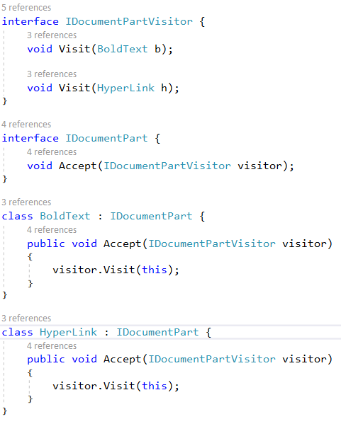
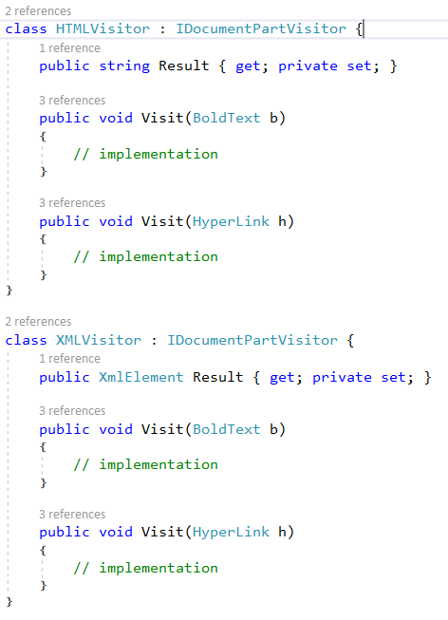
Visitor – implementace

Slide 14
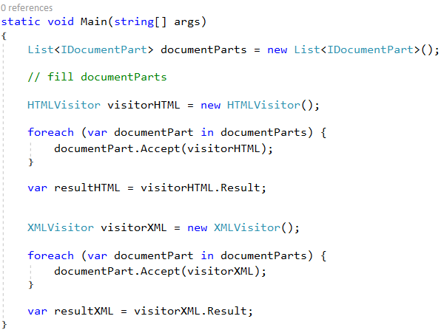
Visitor – použití

Slide 15
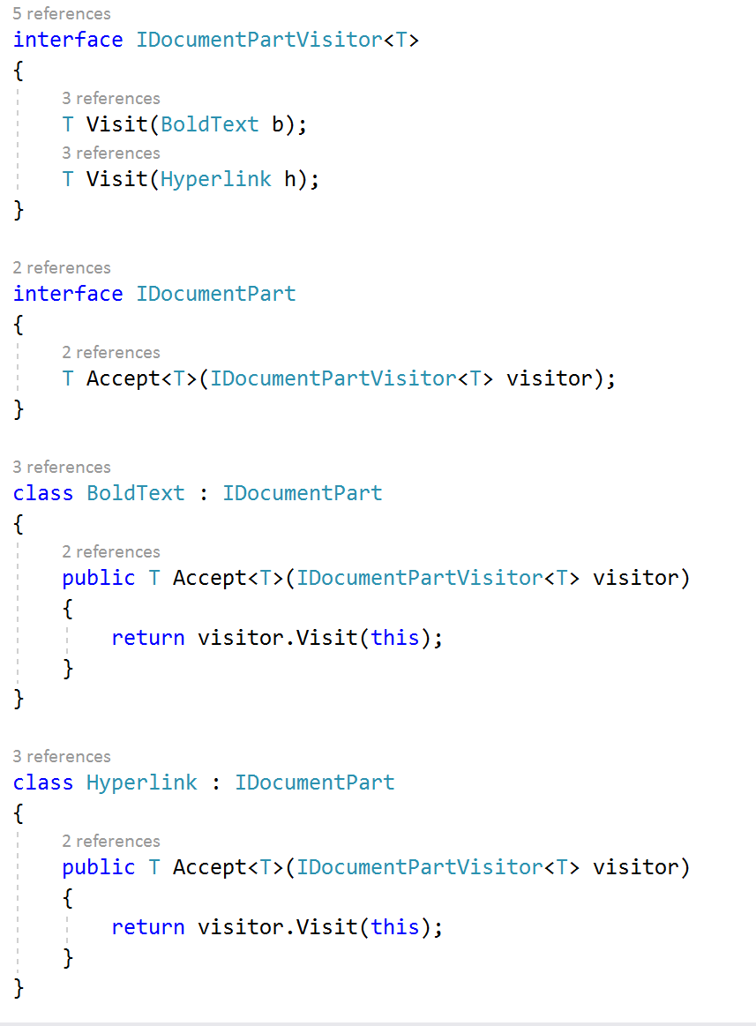
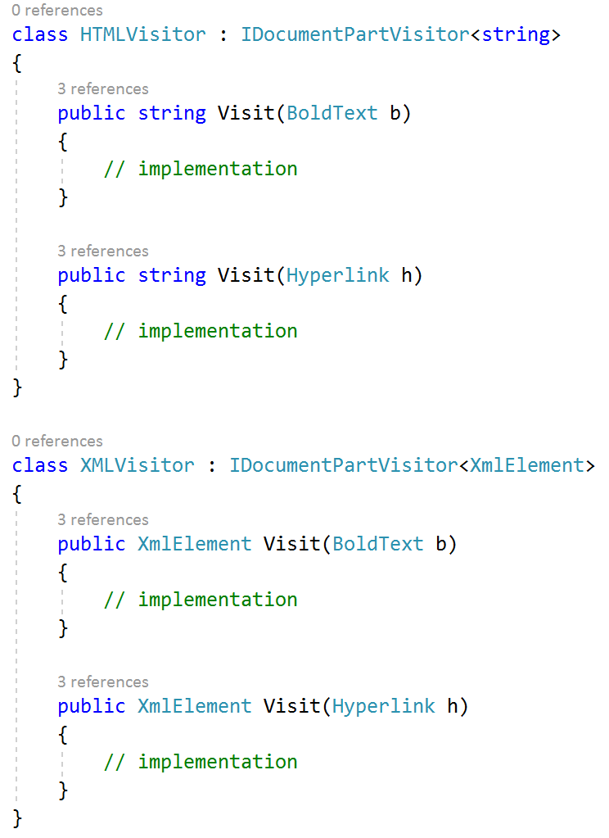
Visitor – implementace s generiky

Slide 16
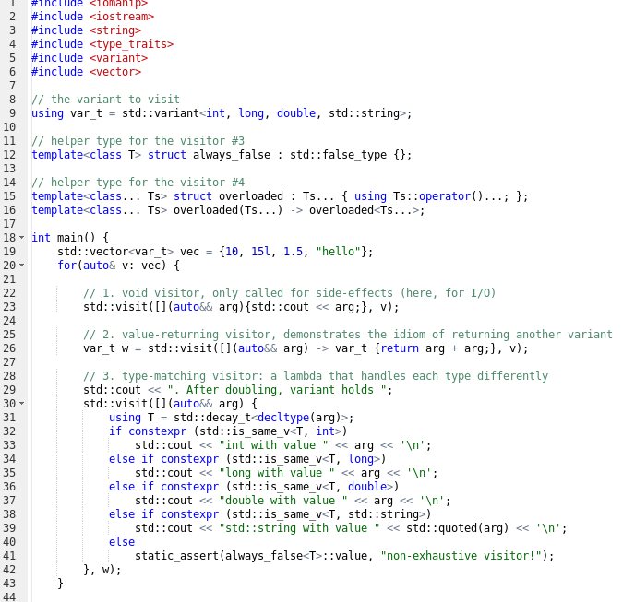
Visitor – std::variant a std::visit (C++17)
TODO: Zjednodusit!
Vyhodit always_false a visitor 3 (technikalie C++), ukazat pouziti overloaded

Slide 17
Visitor - vlastnosti
Výhody
  snadno přidám novou operaci na třídě
    stačí napsat nového Visitora
    není třeba měnit objekty hierarchie
    Visitory mohou být implementovány jako zásuvné moduly
  zapouzdření souvisejících operací
    Visitor skrývá specifika algoritmu
  udržování kontextu při průchodu strukturou objektů uvnitř Visitoru
    Visitor může mít vnitřní stav (data)
      nemusí se předávat parametrem, nebo v globálních hodnotách
      vnitřní stav může ovlivnit prováděné operace

Slide 18
Visitor - vlastnosti
Nevýhody
  přidání nového typu objektu většinou znamená úpravu všech Visitorů
    nasazení při častěji měnící se struktuře je nevhodné
  porušení zapouzdření objektů, nad nimiž se operuje
    Visitor může potřebovat pracovat s interním stavem
  obtížné zavedení do hotového kódu
  složitější kód

Slide 19
Visitor - Shrnutí
Používáme když
  máme stabilní strukturu typů
  chceme přidávat nezávislé funkce nad typy struktury
Není vhodné pokud struktura typů není stabilní
  přidání nového typu je pracné
Výhody
  kontrola za překladu
  přehledný kód
  rozšiřitelnost funkcí nad typy
  zapouzdření kontextu dané funkce
Visitor lze použít k náhradě nativně nepodporovaného Dynamic Double Dispatch
v jazycích jako jsou C++, Java

Slide 20
Visitor - použití v praxi
Příklady
  XML parsery (např. SAX)
    parser.parse(file, handler)
    startElement()
    endElement()
    character()
  Stromové struktury
    visitNode
    visitLeaf
  Překladače
    operace nad syntaktickým stromem
  Java Tree Builder a JJTree – tree builders for JavaCC
  Generic Modeling Environment
  ANTLR
  Python compiler package
  Ogre3D – pro práci s Renderable

Slide 21
Visitor – Dispatch
Static Dispatch
Dispatch
Single Dispatch
Dynamic Dispatch
Double Dispatch
Multiple Dispatch

Slide 22
Visitor – Dispatch
Static Dispatch
  Funkce vybrána pří překladu
  Možné přetížení funkce -“name mangling”
    Počet parametrů a jejich statické typy zakódovány do jména
Dynamic Dispatch
  Funkce vybrána až za běhu, podle runtime typu argumentů
  Single Dispatch
    C++, C#, Java, Python
    Funkce vybrána podle jména + runtime typu prvního argumentu
    První argument často syntakticky odlišen
    Podpora v jazyce pomocí virtuálních funkcí
  Double Dispatch
  Multiple Dispatch
    Funkce vybrána podle runtime typu většího počtu argumentů
    Nativně součástí jazyka – Lisp (CLOS), Julia, Perl, Scala, Groovy, R, ...
    Rozšířením - C# 4.0 (dynamic), Python (multimethods), ...
Notes:
technika Single dispatch spočívá ve výběru volané funkce pomocí jejího jména a typu objektu
Single, Double a MultipleDispatch reflektuje počet typů na kterých rozhodnutí závisí (jeden, dva, více)
Single Dispatch je v běžných jazycích implementována pomocí virtuálních funkcí
Některé jazyky mají dokonce Double-dispatch, v běžných jazycích musí použít speciálních technik
Příklad: chceme spočítat obsah průniku dvou obrazců, které držíme za ukazatel na jejich předka. Chceme aby se zavolala správna funkce Intersection, která bere dva parametry typů čtverec a kruh.

Slide 23
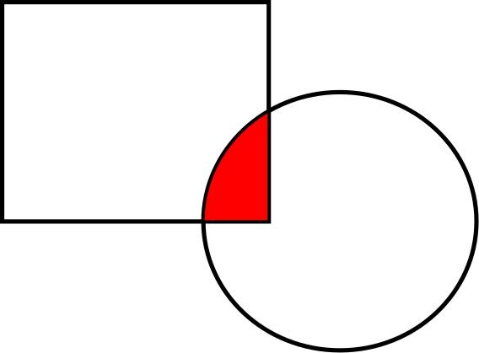
Visitor – Double dispatch
Double Dispatch
  Jméno funkce + runtime typ prvního argumentu + runtime typ druhého argumentu
  Příklad použití: výpočet obsahu průniku dvou geometrických obrazců
  Možná implementace:
    hrubou silou (enum, if/else)
    type_info + std::map
    pomocí vzoru Visitor
      Dvojnásobné využití single dispatch
        První při volání metody element.accept(Visitor)
        Podle typu element
        Druhé při volání visitor.visitElementType(this)
        uvnitř element.accept(Visitor)
        Podle typu visitor
TODO: Nazorny priklad i se zdrojakem, vysvetlit jak funguje za runtime!

Slide 24
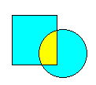
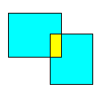

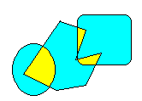
Visitor – Double dispatch
Příklad využití double dispatch
  mějme grafický editor
  objekty jsou odvozené od abstraktní třídy Shape
  chceme, aby se průniky objektů kreslily jinou barvou
  některé průniky se počítají hůře, některé lépe
    obdélník-obdélník, polygon-kružnice
  potřebujeme se rozhodnout podle dvou objektů (symetrie)

